Slide 1
การขับเคลื่อนงาน โครงการพัฒนาอำเภอ ตำบล ขับขี่จักรยานยนต์ปลอดภัย สอจร.ภาคตะวันออก
ทีมนิเทศเสริมพลัง และทีมวิชาการ
สอจร.ภาคตะวันออก
Notes:
เรียนท่านผู้บริหารสอจร. ท่านผู้แทนหน่วยงาน และผู้เข้าร่วมประชุมทุกท่าน
ผมนายพานนท์ วันนี้จะมาเล่าถึงการขับเคลื่อนการเสริมพลังโครงการพัฒนาอำเภอ ตำบล ขับขี่จักรยานยนต์ปลอดภัย สอจร.ภาคตะวันออก

Slide 2
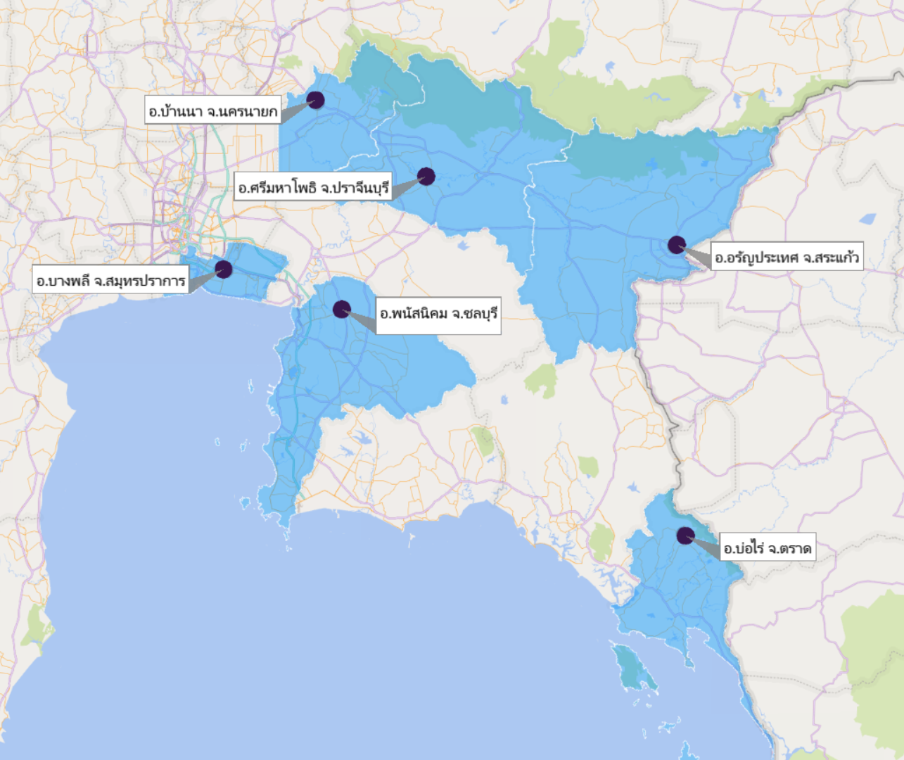
พัฒนาอำเภอ ตำบลขับขี่จักรยานยนต์ปลอดภัย ภาคตะวันออก
ที่ | จังหวัด | อำเภอ | จำนวนตำบล | จำนวนอปท. | เวลาดำเนินการ (เดือน)
1 | ปราจีนบุรี | ศรีมหาโพธิ์ | 10 | 9 | 10
2 | สมุทรปราการ | บางพลี | 6 | 7 | 11
3 | สระแก้ว | อรัญประเทศ | 13 | 13 | 10
4 | ตราด | บ่อไร่ | 5 | 6 | 7
5 | นครนายก | บ้านนา | 10 | 11 | 12
6 | ชลบุรี | พนัสนิคม | 20 | 20 | 10
รวม |  |  | 64 | 66 | -
อำเภอเป็นคนรับทุนทั้งหมด ขับเคลื่อนช่วงเทศกาล
Notes:
สอจร.ภาคตะวันออกมีอำเภอนำร่องมีทั้งหมด 6 อำเภอจาก 6 จังหวัด ประกอบด้วย ศรีมหาโพธิ์ บางพลี อรัญประเทศ บ่อไร่ บ้านนา พนัสนิคม ระยะเวลาการทำงานเฉลี่ย 10 เดือน

Slide 3
พื้นที่อุตสาหกรรม
เขตเมือง
แหล่งท่องเที่ยว
ชนบท/พื้นที่เกษตรกรรม
อ.ศรีมหาโพธิ
อ.บางพลี
อ.พนัสนิคม
อ.อรัญประเทศ
อ.บ้านนา
อ.บ่อไร่
Notes:
บริบทพื้นที่มีความหลายหลายทั้งพื้นที่อุตสาหกรรม เขตเมือง แหล่งท่องเที่ยว ชนบท/พื้นที่เกษตรกรรม

Slide 4
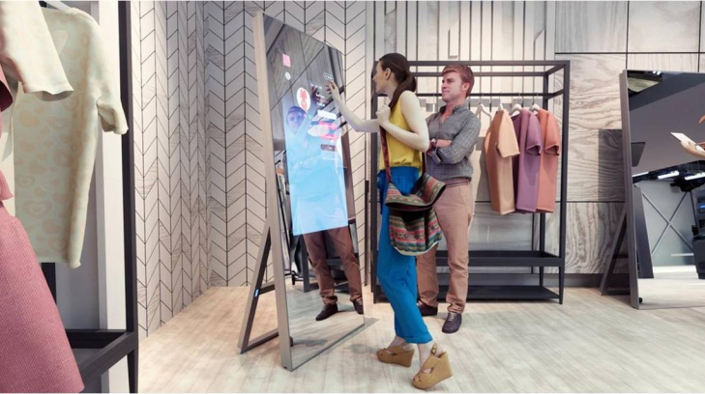
การเสริมพลัง

Slide 5
การเสริมพลัง
ฉายภาพให้เห็นจุดสังเกต/ปัญหา
แนะนำตัวเลือก/ทางเลือกในการแก้ไข
ทำให้รู้สึกว่าไม่เป็นภาระงาน
Notes:
ผมเปรียบเสมือนตัวผมเป็นพนักงานขายเสื้อผ้า
เราพาลูกค้าให้เห็นตัวเอง เห็นสิ่งที่เขาอยากได้ เห็นปัญหา แนะนำทางออก และไม่ทำให้รู้สึกว่าเป็นภาระ (จับต้องได้)

Slide 6
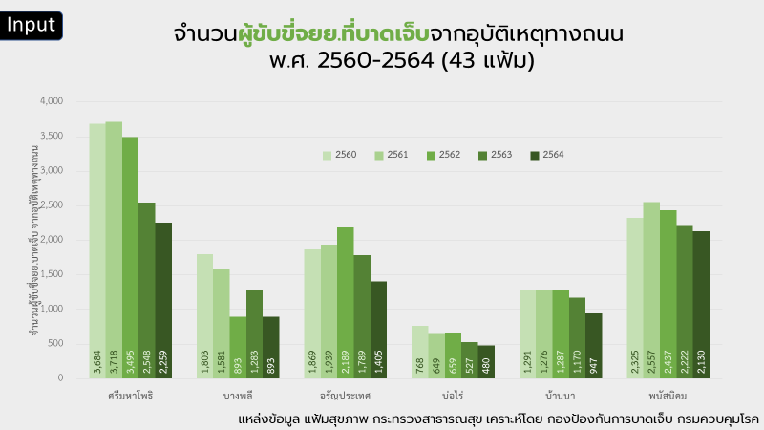
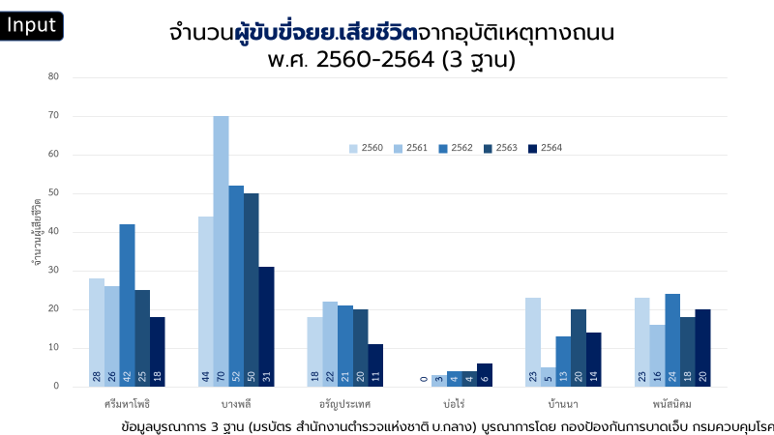
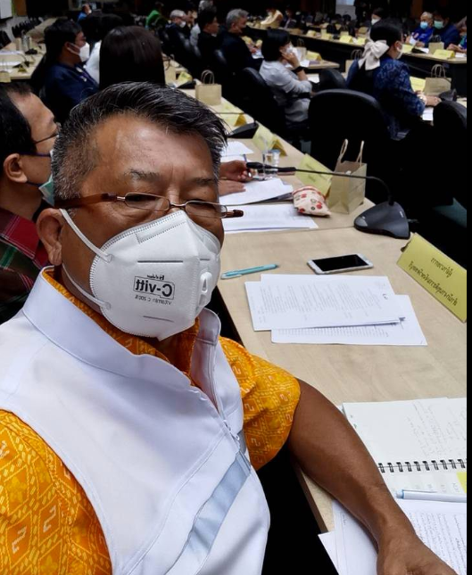
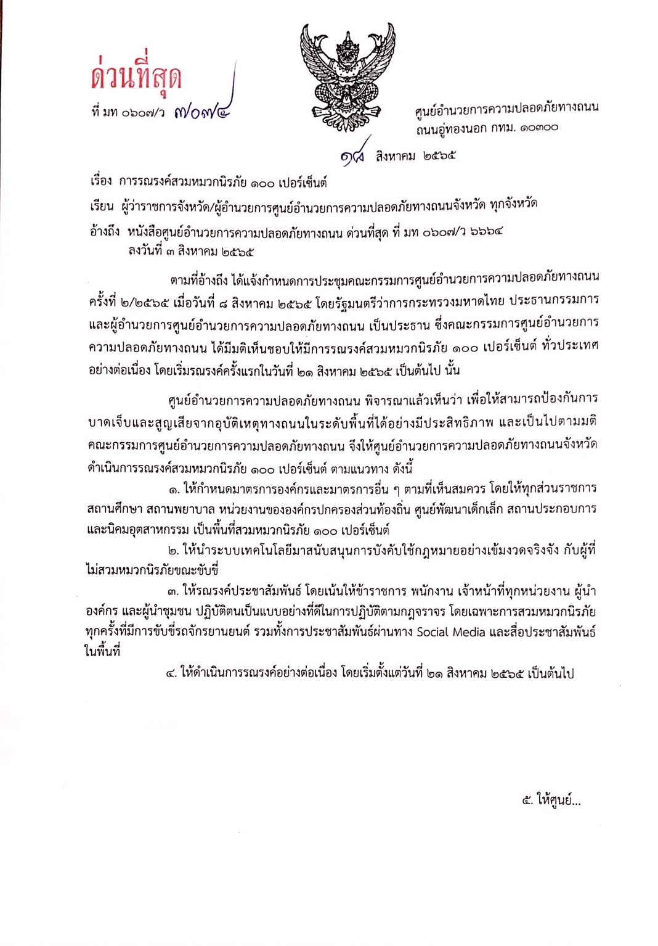
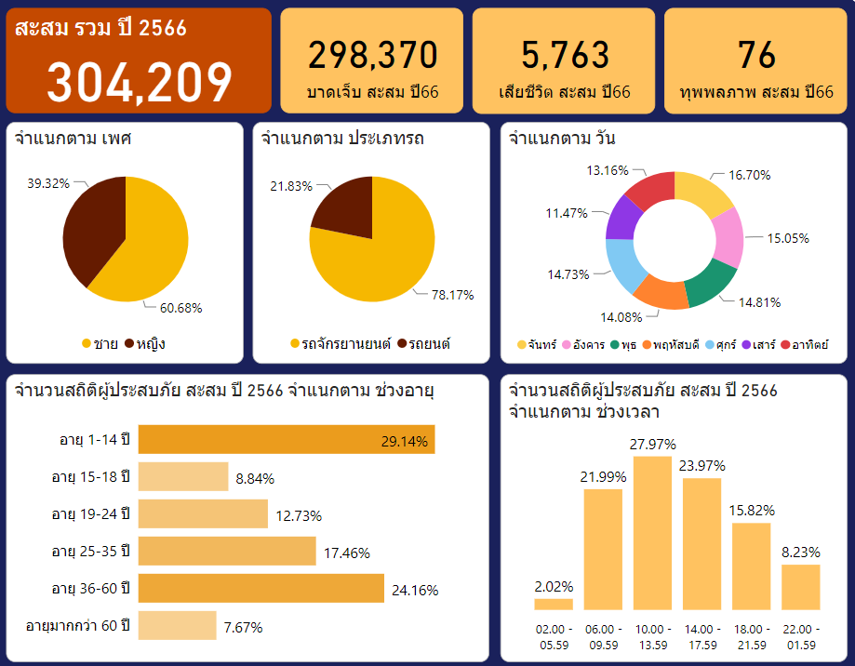
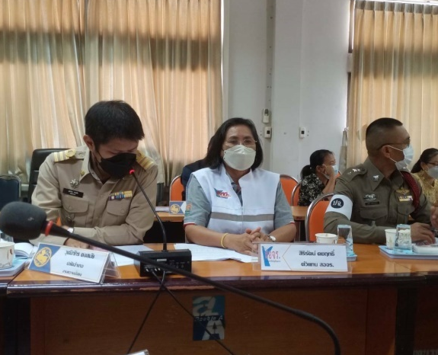
การเสริมพลัง
ทำให้รู้สึกว่าไม่เป็นภาระงาน
ข้อสั่งการจาก ศูนย์ถนนฯ/กระทรวงมหาดไทย/กรมส่งเสริมการปกครองท้องถิ่น (มท 0606/ว 04450 ลงวันที่ 10 พ.ค.59) (มท 0810.5/ว 4007 ลงวันที่ 13 ก.ค.59) (มท 0607/ว 7523 ลงวันที่ 23 ก.ย.62) (มท 0607/ว 7074 ลงวันที่ 18 ส.ค.65)
แนะนำตัวเลือก/ทางเลือกในการแก้ไข
ฉายภาพให้เห็นจุดสังเกต/ปัญหา
โดย ทีมสอจร.ภาค และสอจร.จังหวัด
คู่มือการขับเคลื่อนหมวกนิรภัย100% คู่มือภาษาต่างประเทศ
ใช้สถิติ/ข้อมูล
Notes:
เราได้ฉายภาพโดยใช้ข้อมูลทั้งจาก กองป้องกันการบาดเจ็บ หรือบริษัทกลางซึ่งมีข้อมูลที่พร้อมในอยู่ตลอด
เราไม่ได้ทำเฉพาะสอจร.ภาค แต่ทีมพี่เลี้ยงสอจร.จังหวัดมีส่วนสำคัญในการแนะนำแนวทางจากองค์ความรู้ที่ได้สะสมมา ถึงวิธีการที่เป็นไปได้และเหมาะสมกับบริบท
ไม่ทำให้รู้สึกว่าเป็นภาระ เราหาข้อสั่งการที่เกี่ยวข้องลงไปเน้นย้ำ และแสดงจุดยืนว่าเรามาช่วย ไม่ได้มาใช้ท่าน”

Slide 7
สนับสนุน
สนับสนุน
กระตุ้น/ส่งเสริม
กระตุ้น/ส่งเสริม
ศปถ.อำเภอ
ศปถ.จังหวัด
หน่วยงานที่
เกี่ยวข้อง
ศปถ.อปท.
รับรู้ปัญหา
สะท้อนปัญหา
สะท้อนปัญหา
แก้ไขปัญหา
Notes:
ทุกท่านคงจะเคยได้ยินคำว่าโซ่ข้อกลาง คือ ส่วนที่เชื่อมระหว่างสองด้านซึ่ง ก็คือ ศปถ. จังหวัด และศปถ.อปท.
ที่จะคอยกระตุ้น ส่งเสริมให้ศปถ.อปท.มาแก้ไขปัญหาอุบัติเหตุแต่ละพื้นที่ รวมทั้งรับปัญหาจากท้องถิ่นและช่วยแก้ไข
ตลอดจนสะท้อนปัญหากลับไปยังหน่วยงานที่เกี่ยวข้องและศปถ.จังหวัดเพื่อให้การสนับสนุน
ทีมนิเทศเสริมพลัง คือการเสริมพลังให้เกิดกลไก หรือทำให้กลไกที่มีอยู่มีความเข้มแข็งมากขึ้น ซึ่งได้ดำเนินการตั้งแต่ ต้นน้ำ กลางน้ำ และปลายน้ำ

Slide 8
เป้าประสงค์
การตายจากรถจยย.ลดลง
เกิดมาตรการและนโยบายใหม่ในพื้นที่
มีองค์ความรู้และขับเคลื่อนงานได้
เกิดเครือข่าย

Slide 9
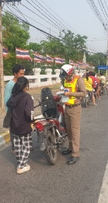
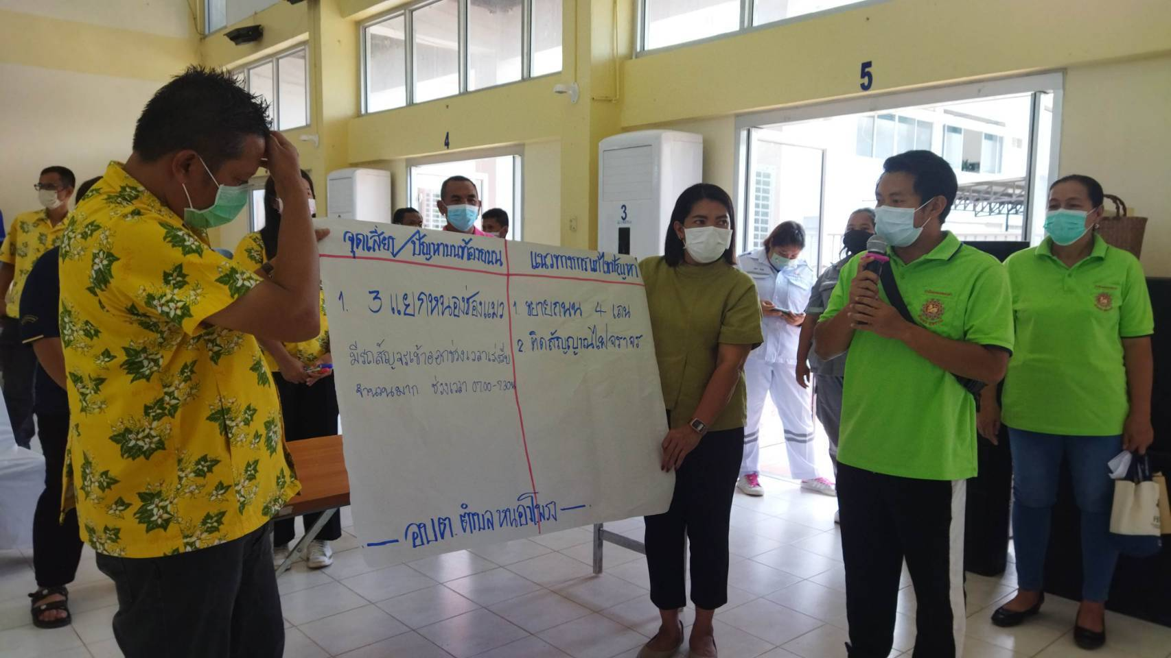
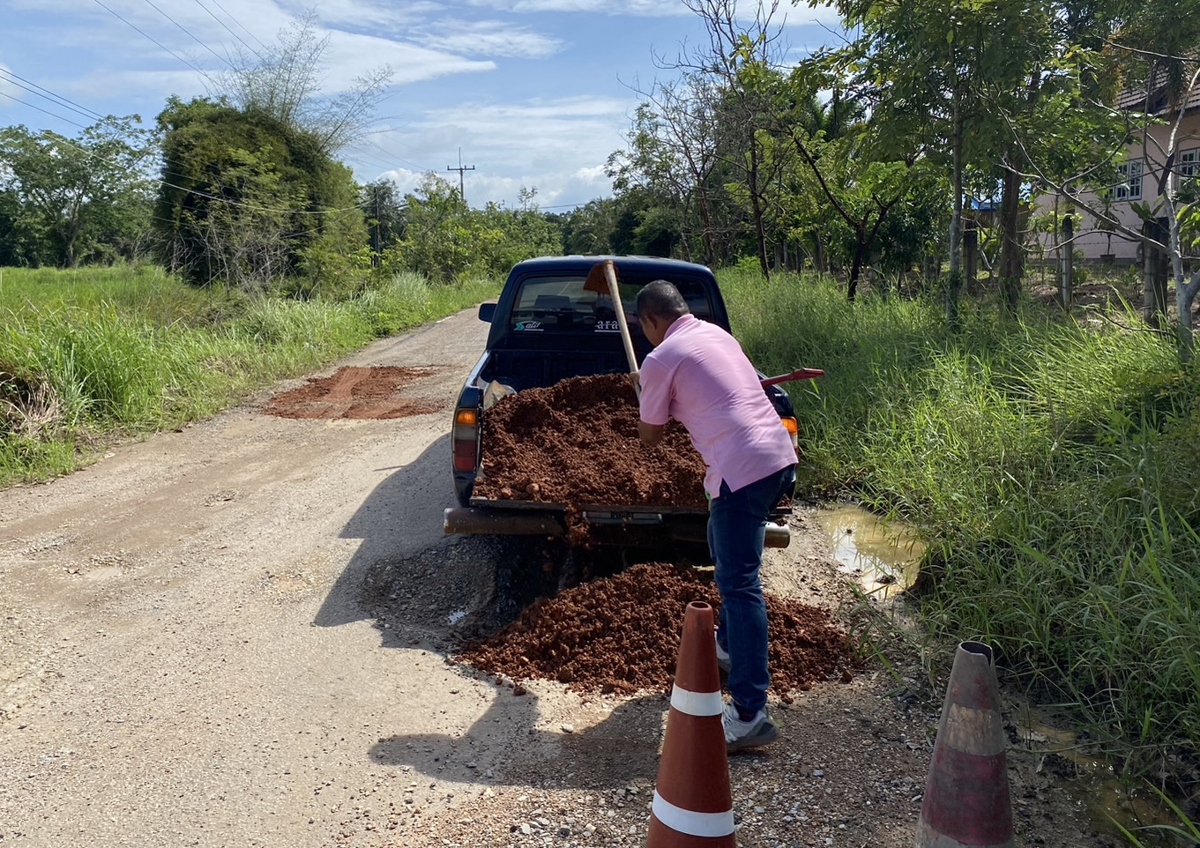
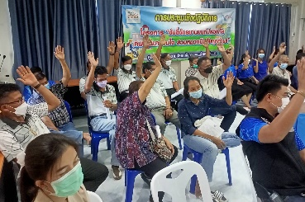
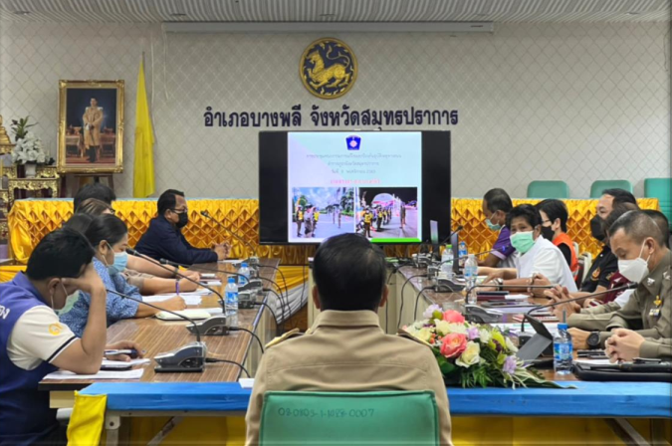
ผลลัพธ์&ผลผลิต
เกิดมาตรการ
และนโยบายใหม่ในพื้นที่
การตายลดลงใน 4 อำเภอ
การบาดเจ็บลดลง 3 อำเภอ
เกิดมาตรชุมชนที่ อ.อรัญฯ
Guard rial จากล้อรถ อ.อรัญฯ
บังคับใช้กฎหมายที่จุดเสี่ยง อ.บ้านนา
พนัสนิคมเมืองสะอาด อ.พนัสนิคม
เกิดการแก้ไขจุดเสี่ยง 61 จุด
ศูนย์เด็กเล็กปลอดภัย 8 แห่ง (มีข้อตกลงกับผู้ปกครอง)
แหล่งทรัพยากรทุนในท้องถิ่น
เกิดมาตรการองค์กรในที่ว่าการอำเภอ/อปท.
การตายจากรถจยย.ลดลง
เกิดเครือข่าย
มีองค์ความรู้และขับเคลื่อนงานได้
เกิดเครือข่ายจากอปท. 810 คน(อปท. กู้ชีพ ผู้นำชุมชน อสม. อปพร. ภาคประชาชน)
ท้องถิ่น ชุมชนร่วมวิเคราะห์และแก้ปัญหา
เกิดการพูดคุยเรื่องอุบัติเหตุทุกเดือน
ประชุมเรื่องอุบัติเหตุ สม่ำเสมอ
ติดตาม Empower ท้องถิ่น

Slide 10
ปัจจัยความสำเร็จการดำเนินงาน
ผู้บริหาร เน้นย้ำ ในที่ประชุมอื่นๆ และพูดถึงสม่ำเสมอ ข้อสั่งการจากจังหวัดหรือส่วนกลาง
เครือข่ายเข้มแข็ง หลากหลาย ที่ช่วยกันแนะนำและร่วมทำงาน
ใช้ข้อมูลเป็นจุดเริ่มต้น และเริ่มแก้ไขในสิ่งที่ง่ายก่อน (จุดเสี่ยง)
บูรณาการกับงานอื่นๆ (ชลบุรีเมืองสะอาด/การรีไซเคิลขยะ)
มีเวทีแสดงความคิดเห็น และสร้างการมีส่วนร่วมในการแก้ไขปัญหา โดยผู้นำชุมชน แกนนำชุมชน ประชาชนในพื้นที่
ต้องประชาสัมพันธ์ก่อนบังคับใช้กฎหมาย ระยะเวลาที่เพียงพอ และทำร่วมกับสหสาขา โดยเฉพาะท้องถิ่น

Slide 11
ช่องว่าง และอุปสรรค
ข้อเสนอแนะ
ฝ่ายปกครองมีภารกิจงานจำนวนมาก และเรื่องอุบัติเหตุไม่เป็นตัวชี้วัดที่กรมการปกครองกำหนด
งบประมาณที่จำกัดของท้องถิ่นที่มีรายได้น้อย
การโยกย้ายตำแหน่งผู้บริหารหรือผู้รับผิดชอบ และขาด Core team
อำเภอไม่คุ้นชินกับระบบการเงินของสสส.
กรมการปกครอง บรรจุเรื่องความปลอดภัยทางถนนเป็นตัวชี้วัด จังหวัด อำเภอ
ควรมีกองทุนกลางเพื่อสนับสนุนการแก้ไขปัญหาเชิงกายภาพของท้องถิ่น
ดึงภาคีที่มีศักยภาพ เข้ามาเป็น Core team
มีเวที/ช่องทางเสนอปัญหา ให้ผู้นำชุมชน ประชาชน หรือร่วมแก้ไขอุบัติเหตุในพื้นที่

Slide 12
----------------------------------------------------------------------

Slide 13
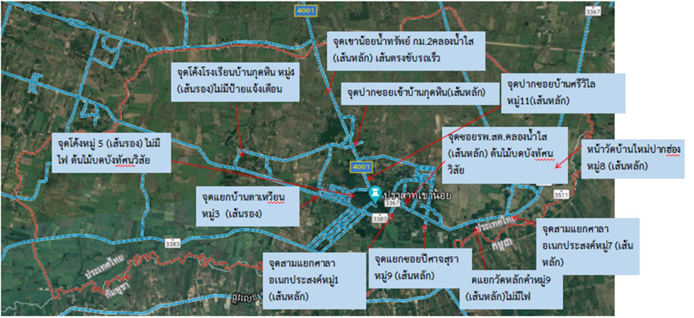
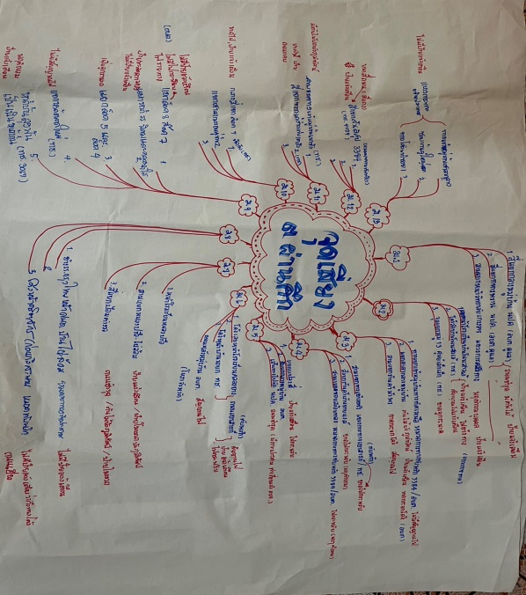
ก้าวแรกในการทำงานRTI
1.ค้นหาจุดเสี่ยง
และทำแผนที่/List จุดเสี่ยง
สร้างความร่วมมือ
เชิงรุก
เชิงรับ
ลงสอบสวนอุบัติเหตุ
สถิติ/จุดเกิดเหตุ/จากกู้ชีพกู้ภัย ตำรวจ โรงพยาบาลปภ.
เมื่อมีคนตาย
ทำประชาคม
ระดมสมอง
เมื่อมีคนเจ็บ
การสำรวจ
รับแจ้ง/traffy fondue/Facebook/Line
เมื่อมีอุบัติเหตุ
จุดไหน มีคนตาย มีคนเจ็บหนัก เจ็บน้อย/จุดหวาดเสียว
แผนภูมิต้นไม้ปัญหา
2.วิเคราะห์
ใครเกิดอุบัติเหตุ เมื่อไหร่ ที่ไหน อย่างไร เพราะอะไร 5W1H
ชนคนเดินหน้าโรงเรียน/เขตชุมชน
ทางข้าม ทางม้าลาย
เกิดเหตุเวลากลางคืน
ติดไฟส่องสว่าง
ชนกันที่ทางแยก ทัศนวิสัยไม่ดี มองไม่เห็นแยก ไม่เห็นรถอีกฝั่ง
ติดป้ายเตือน/สัญลักษณ์บอกทาง
ตัดแต่งพุ่มไม้/ตัดกิ่งไม้ที่บดบัง
กำจัดป้ายโฆษณา/ติดกระจกโค้ง
การเกิดเหตุเพราะขับรถเร็ว
ลูกระนาด
ไฟกระพริบ
วงเวียน
ปรับความชัน
3.แก้ไข
(มท 0810.5/ว 4007 ลงวันที่ 13 ก.ค. 59) ให้จัดตั้งศปถ.อปท. สามารถใช้จ่ายงบประมาณของท้องถิ่น แต่ต้องบรรจุในแผนพัฒนาฯของอปท./เทศบัญญัติ
Notes:
ตัวอย่าง ชายกลับมางานแต่งญาติ ขับรถพุ่งตกถนนจมน้ำช่วง 3 ทุ่ม บริเวณทางแยก
เพราะไม่ทราบว่าเป็นทางแยกติดคลอง และมองไม่เห็น

Slide 14
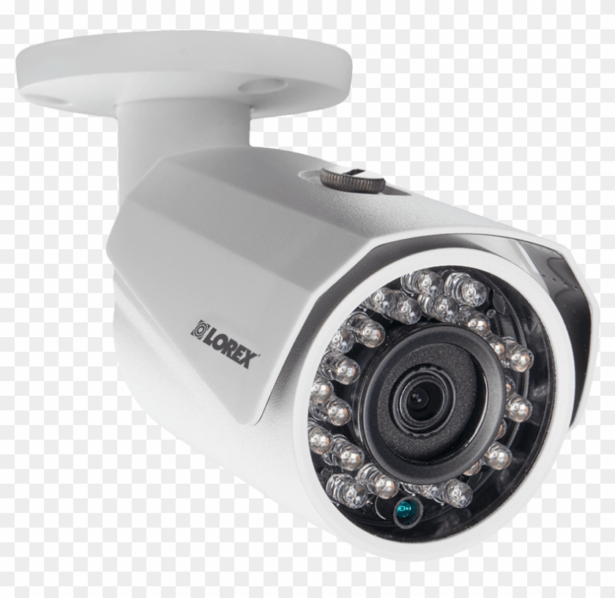
การสอบสวน
คืนข้อมูล
พฤติกรรมเสี่ยง/เงื่อนไข/ผิดพลาด/ฝ่าฝืน
รถไม่ปลอดภัย
เจ้าภาพ/ชุมชน/ประชาชน
สิ่งแวดล้อม
และถนนที่ไม่ปลอดภัย
หาแนวทาง
แก้ไขร่วมกัน
สนับสนุน
ศปถ.จว.
วิเคราะห์
ศปถ.อ.
มีทีมสอบสวน
สสอ ตำรวจ ปกครอง ท้องถิ่น
เก็บข้อมูลเท่าที่จำเป็น
เจ้าภาพมีส่วนร่วม
สถานศึกษา
สถานประกอบการ
กำนัน ผู้ใหญ่บ้าน
คืนข้อมูล
+
ศปถ.อปท.
เมื่อเกิดอุบัติเหตุมีผู้เสียชีวิต
ต้องลงสอบสวน (ไม่ควรมีใครตายฟรี)
ประเมินผล
ดำเนินมาตรการ/แก้ไข

Slide 15
เทศบาลตำบลบ่อพลอย อ.บ่อไร่ ข้อมูลจากโรงพยาบาลและมูลนิธิในพื้นที่
เทศบาลตำบลหนองบอน อ.บ่อไร่ Facebook ของทีมกู้ชีพ Line เทศบาล และลูกบ้านแจ้งเข้ามา
ตำบลคลองทับจันทร์ อรัญประเทศ ให้ดำเนินการหมู่บ้านละจุด
เทศบาลหัวถนน พนัสนิคม ผู้นำท้องที่สำรวจตรวจตราทุกวันศุกร์ บูรณาการกับงานปกติ
อบต.หนองขยาดพนัสนิคม มีการติดตั้งกล้อง CCTV ในจุดเสี่ยง เพื่อใช้ในการสอบอุบัติเหตุย้อนหลัง
อบต.ทัพพริก อบต.หันทราย อ.อรัญประเทศ มีแผนในการทำระบบกล้องCCTV เพื่อใช้ในการสอบอุบัติเหตุย้อนหลัง

Slide 17
อบต.คลองน้ำใส อรัญประเทศ

Slide 18
การจัดการจุดเสี่ยง
เทศบาลตำบลบ่อพลอย อ.บ่อไร่ ข้อมูลจากโรงพยาบาลและมูลนิธิในพื้นที่
เทศบาลตำบลหนองบอน อ.บ่อไร่ Facebook ของทีมกู้ชีพ Line เทศบาล และลูกบ้านแจ้งเข้ามา
ตำบลคลองทับจันทร์ อรัญประเทศ ให้ดำเนินการหมู่บ้านละจุด
เทศบาลหัวถนน พนัสนิคม ผู้นำท้องที่สำรวจตรวจตราทุกวันศุกร์ บูรณาการกับงานปกติ
อบต.หนองขยาดพนัสนิคม มีการติดตั้งกล้อง CCTV ในจุดเสี่ยง เพื่อใช้ในการสอบอุบัติเหตุย้อนหลัง
อบต.ทัพพริก อบต.หันทราย อ.อรัญประเทศ มีแผนในการทำระบบกล้องCCTV เพื่อใช้ในการสอบอุบัติเหตุย้อนหลัง

Slide 19
จำนวนผู้เสียชีวิตจากรถจักรยานยนต์ รายปี พ.ศ. 2560-2565 จำแนกรายอำเภอ
20%
11%
50%
67%
ที่มา ข้อมูลบูรณาการผู้เสียชีวิตจากอุบัติเหตุทางถนน 3 ฐาน (1.มรณบัตรและหนังสือรับรองการตาย 2.สำนักงานตำรวจแห่งชาติ 3.บริษัทกลางคุ้มครองผู้ประสบภัยจากรถ จำกัด)

Slide 20
จำนวนผู้บาดเจ็บAdmittedจากการใช้รถจักรยานยนต์ รายปี พ.ศ. 2560-2565 จำแนกรายอำเภอ
20%
1%
78%
ที่มาของข้อมูล ข้อมูลแฟ้มสุขภาพ สำนักงานปลัดกระทรวงสาธารณสุข จัดทำโดย กองป้องกันการบาดเจ็บ กรมควบคุมโรค

Slide 21
การขับเคลื่อนศูนย์ฯเด็กเล็กปลอดภัย
1. วางแผนร่วมกับผู้มีส่วนเกี่ยวข้อง
2. พูดคุยกับผู้ปกครอง อบรมให้ความรู้ ทำข้อตกลง สนับสนุนหมวกนิรภัย
3. แหล่งการสนับสนุน/การขับเคลื่อนศูนย์เด็กเล็กปลอดภัย
ทรัพยากร จาก CSR ของบริษัทเอกชนในพื้นที่
งบประมาณของอปท.ในการบรรจุในแผนพัฒนาท้องถิ่นฯ
กองทุนสุขภาพชุมชน (อบต.หนองขยาด อ.พนัสนิคม)
การจัดการแข่งขันกีฬาหาหมวกให้น้อง (เทศบาลหัวถนน อ.พนัสนิคม /อบต.ทัพพริก อ.อรัญประเทศ)
4. มีการกำกับดูแลโดยคุณครู

